Slide 1
СВРСИСХОДНОСТ У ПЛАНИРАЊУ
ЈАВНИХ НАБАВКИ
Данијела бокан
Управа за јавне набавке
Помоћник директора

Slide 2
СУШТИНСКА КОНТРОЛА
Јавна набавка није сама себи циљ, већ начин да се до њега дође
Суштинска контрола јавне набавке није у томе да ли су испоштоване формалности и процедуре, већ:
  Да ли је набавка заиста била потребна
  Да ли је остварена њена сврха, да ли је правовремено и на адекватан начин задовољена потреба

Slide 3
ПЛАН НАБАВКИ
За исправну оцену сврсисходности, мора се посматрати читав циклус набавке, од планирања до извршења, односно примене набавке у пракси
Члан 51. ЗЈН/2012:
  Наручилац посебно, уз образложење, наводи разлоге и оправданост сваке појединачне набавке и начин на који је утврдио процењену вредност јавне набавке

Slide 4
ПЛАН НАБАВКИ
Правилник/2013 који детаљно уређује планирање прописује обавезне елементе плана набавки, при чему наручилац обавезно наводи:
  Разлог и оправданост појединачне набавке – навођење реалних потреба наручиоца уз образложење, на основу којих је настала наведена потреба за конкретном набавком, одређеног обима и карактеристика

Slide 5
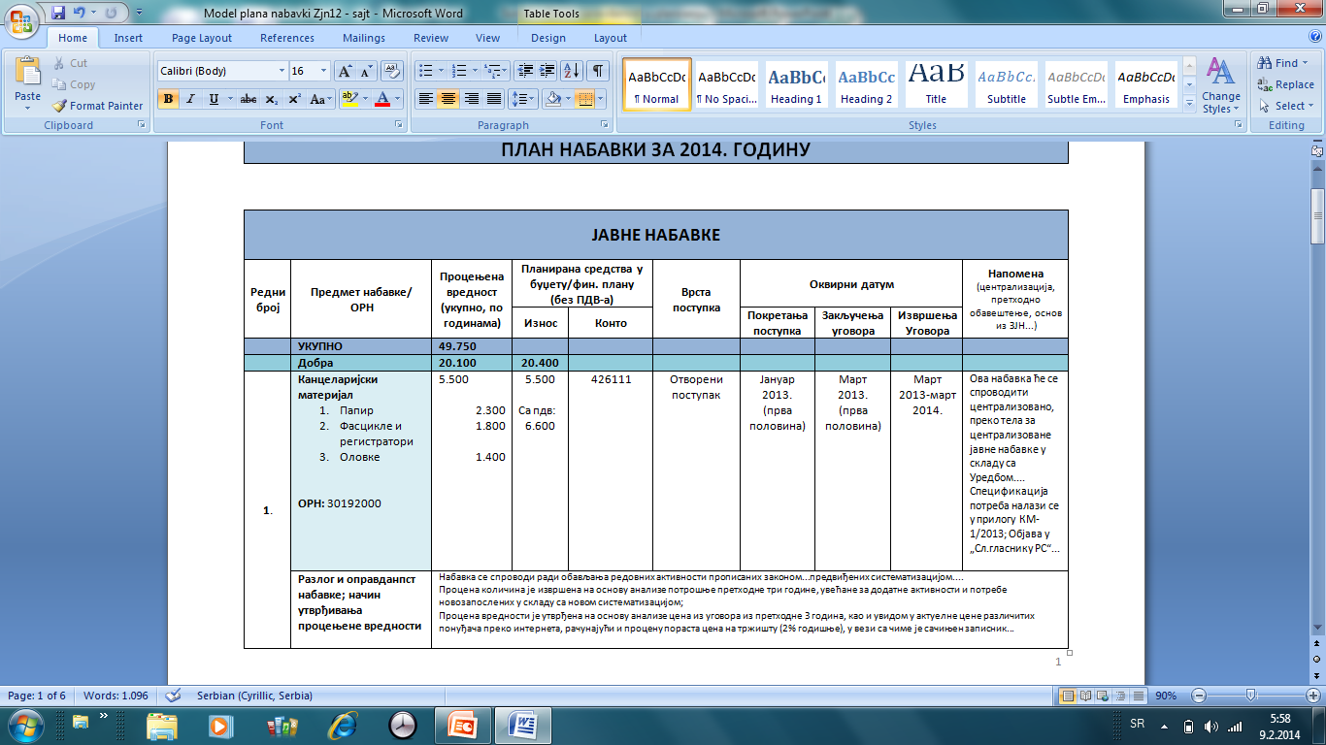

Slide 6
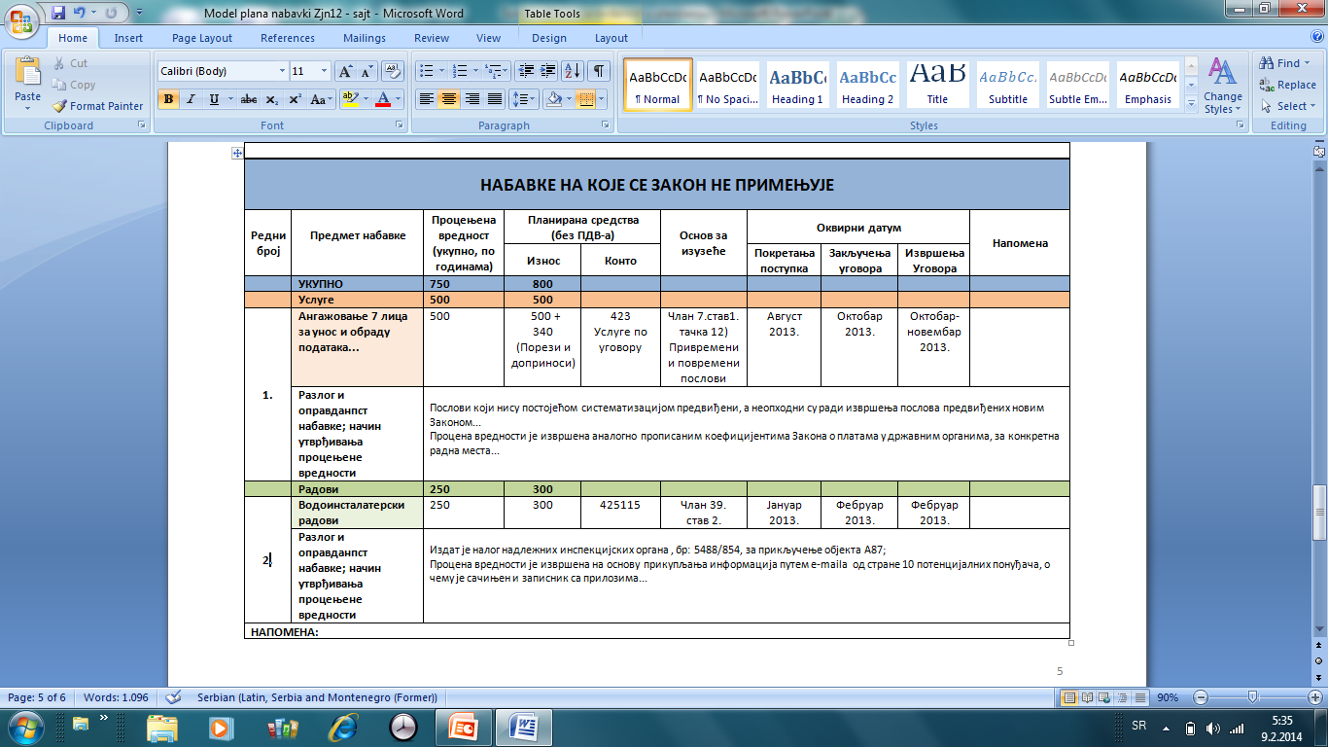

Slide 7
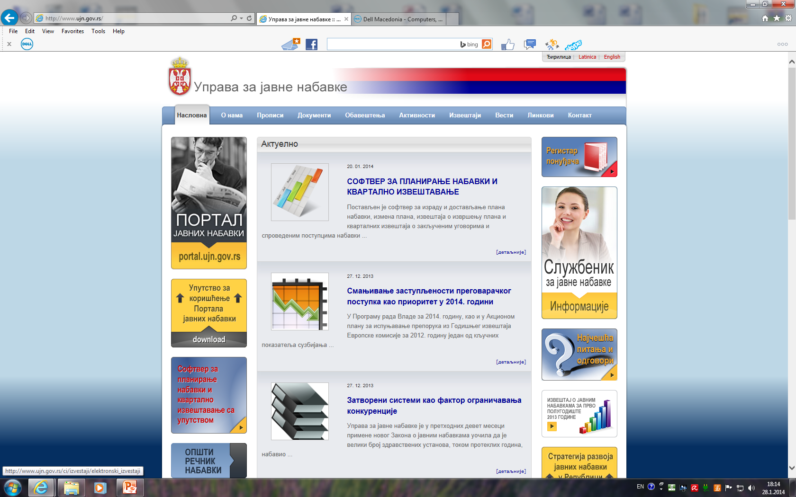

Slide 8
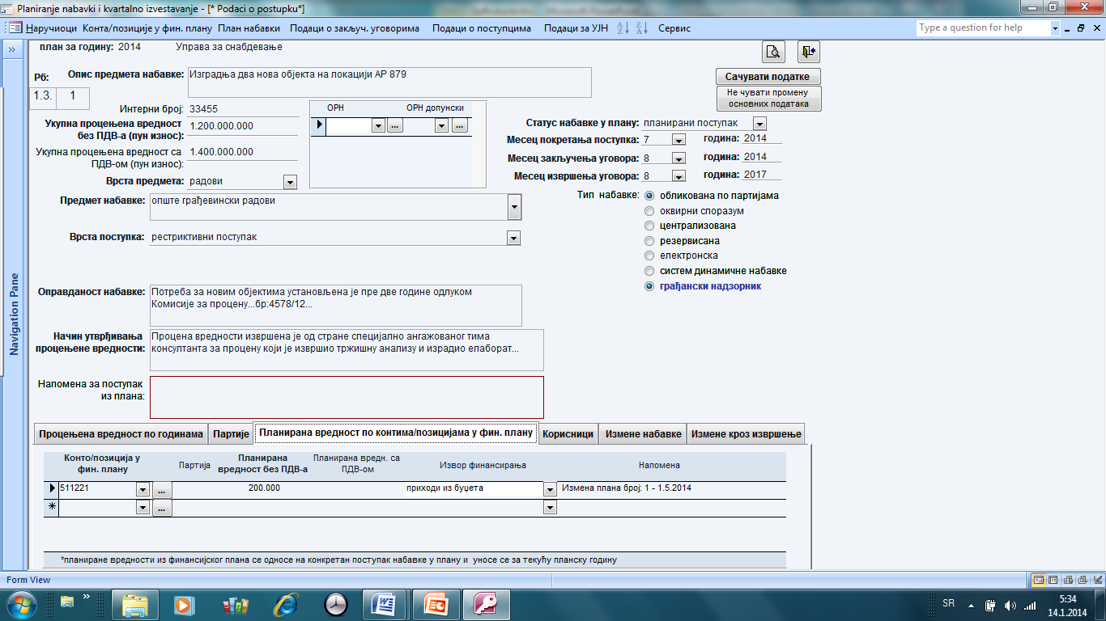

Slide 9
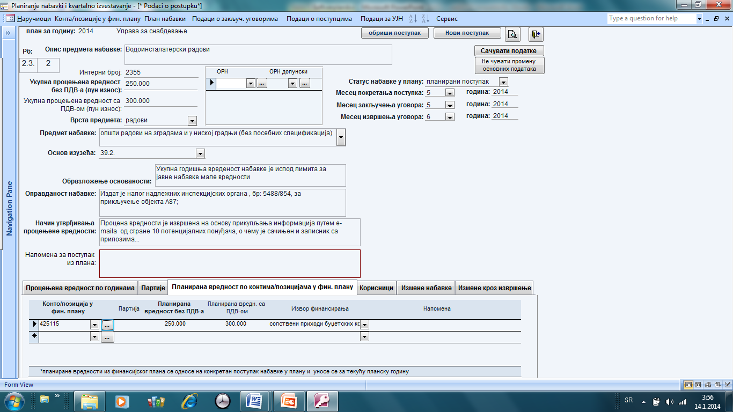

Slide 10
ИНТЕРНИ АКТ - ПЛАНИРАЊЕ
Интерним актом наручилац ближе уређује целокупан поступак јавне набавке, а нарочито:
  Начин планирања набавки – критеријуме, правила и начин одређивања предмета јавне набавке и процењене вредности, начин испитивања тржишта и одговорност за планирање

Slide 11
ИНТЕРНИ АКТ - КРИТЕРИЈУМИ
Приликом планирања, наручилац нарочито мора да узме у обзир критеријум:
  Да ли је предмет набавке у функцији обављања делатности наручиоца и у складу са планираним циљевима
  Да ли техничке спецификације и количине одговарају стварним потребама наручиоца
  Да ли постоје друга могућа решења за задовољавање потреба

Slide 12
ИНТЕРНИ АКТ - ЦИЉЕВИ
Циљеви поступка јавне набавке:
  Целисходност и оправданост – набавка одговарајућег квалитета и потребних количина за задовољавање стварних потреба наручиоца
  Ефективност/успешност – степен до кога су постигнути постављени циљеви, као и однос између планираних и остварених ефеката одређене набавке
  Благовремено и ефикасно спровођење поступка – несметано одвијање процеса рада наручиоца и благовремено задовољавање потреба осталих корисника

Slide 13
ИНТЕРНИ АКТ - КОНТРОЛА
Контрола јавних набавки обухвата контролу мера, радњи и аката наручиоца у поступку планирања, спровођења поступка и извршења уговора, а посебно:
  Поступак планирања и целисходности планирања конкретне јавне набавке са становишта потреба и делатности наручиоца

Slide 14
ИНТЕРНИ АКТ – ИЗВРШЕЊЕ УГОВОРА
Наручилац посебно уређује овлашћења, одговорности и начин праћења извршења уговора о јавној набавци, а нарочито:
  Критеријуме, правила и начин провере квантитета и квалитета испоручених добара, пружених услуга или изведених радова

Slide 15
МОДЕЛ ИНТЕРНОГ АКТА
Инструкције за планирање се израђују у складу са усвојеним планом развоја и садрже:
  Методологију за утврђивање и исказивање потреба за предметима набавки
  Критеријуме и мерила који су од значаја за одређивање редоследа приоритета набавки, оцену оправданости исказаних потреба и процену вредности набавке

Slide 16
МОДЕЛ ИНТЕРНОГ АКТА
Поступак планирања организационе јединице почињу:
  Утврђивањем стварних потреба за предметима набавки, које су неопходне за обављање редовних активности из делокруга и које су у складу са постављеним циљевим
  Стварне потребе организационе јединице одређују у складу са критеријумима за планирање набавки

Slide 17
МОДЕЛ ИНТЕРНОГ АКТА
Проверу да ли су исказане потребе организационих јединица у складу са критеријумима за планирање набавки врши носилац планирања
Служба за контролу разматра:
  Усклађеност пријављених потреба предмета набавки са стварним потребама наручиоца, а пре свега са стратешким приоритетима, усвојеним оперативним циљевима и одобреним пројектима и оцењује оправданост пријављених потреба

Slide 18
ХВАЛА НА ПАЖЊИ!

